Slide 1

<<Clipboard.js>>
IT Club
<<Ufuk Özkar>>
<<25.04.2020>>

Slide 2

Nedir? Ne işe yarar?

Slide 3
Neye ihtiyacımız var?
CDN
Bir input ve buton
Fonksiyon

Slide 4

Nasıl kullanırız?
1)
2)
3)

Slide 5
Eğer kopyalamak değil de kesmek istersek?

Slide 6
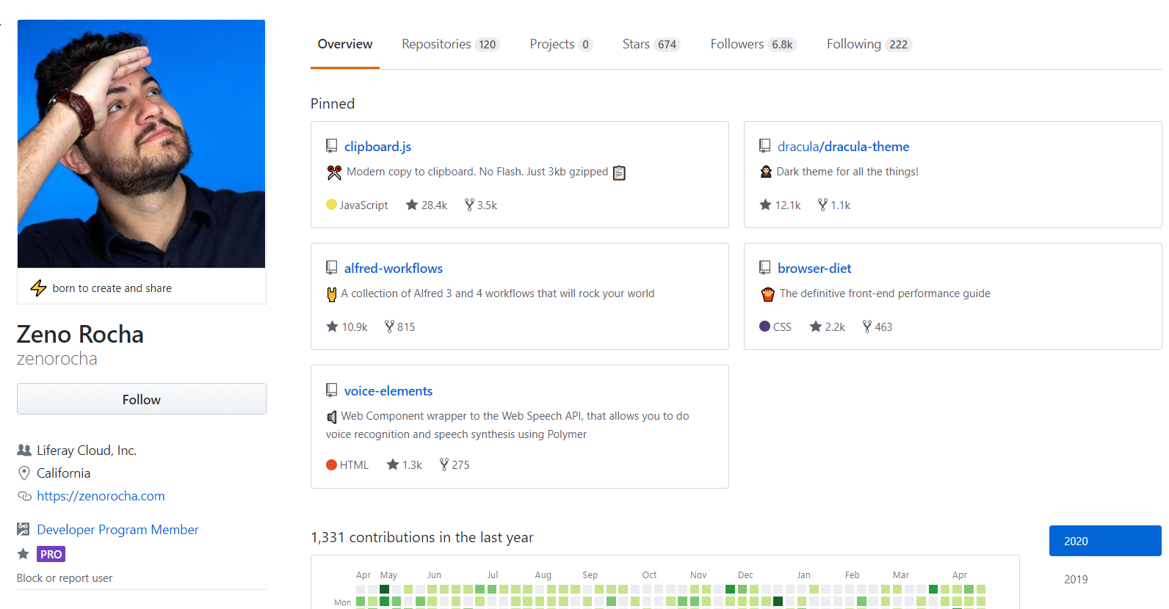
Yazar:

Slide 7
Thanks...
Questions?

